Slide 1
Знаменитые и почетаемые люди нашего края

Slide 2
Содержание
Быстров Владимир Сергеевич | Соловьёв Александр Константинович
Зальца Антон Егорович | Степанов Фёдор Васильевич
Мануил (Лемешевский) | Ургант Нина Николаевна
Нилов Геннадий Петрович | Ягдфельд Григорий Борисович
Оснос Вячеслав Вульфович | Заключение

Slide 3
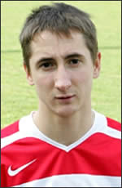
Быстров Владимир Сергеевич. Детство и юность
Родился 31 января 1984 года в семье водителя Сергея Николаевича и работницы абразивного завода Светланы Анатольевны, учился в школе № 6, где занимался футболом, теннисом, волейболом, хоккеем и баскетболом. В возрасте 13-ти лет одновременно с занятиями в «Смене», Быстров учился в школе № 473.
⬅|Меню|➔

Slide 4
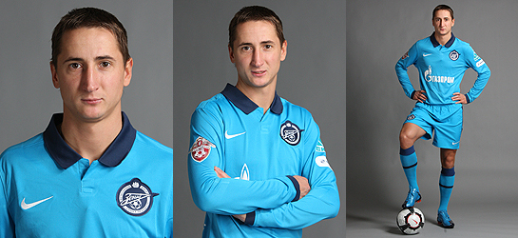
Быстров Владимир Сергеевич. Карьерный путь
С 2001 по 2005 год Владимир играл за петербургский «Зенит», с 2005 по 2009 год - за московский «Спартак», а в 2009 году он опять перешёл в «Зенит», где играет по настоящее время. В 2004 Быстров был приглашён в Сборную России.
⬅|Меню|➔

Slide 5
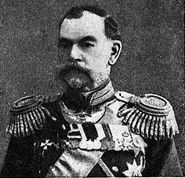
Антон Егорович Зальца (1843-1916)
Родился 22 октября 1843 г. в семье полковника Георгия Антоновича фон 3альца (1795 - 1874) и Александры, урожденной Бросиной, окончил в 1862 г. школу гвардейских юнкеров, участвовал во многих значимых событиях того времени, умер в 1916 в Петрограде.
⬅|Меню|➔

Slide 6
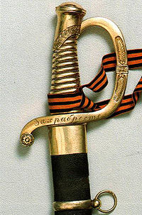
Антон Егорович Зальца. Награды, вручённые с 1863 по 1878
Орден Святого Станислава 3-й ст. (1863),
Орден Святой Анны 4-й ст. (1863),
Орден Святой Анны 3-й ст. (1873),
Золотое оружие «За храбрость» (1877),
Орден Святого Георгия 4-й ст. (1878),
Орден Святого Станислава 2-й ст. (1878),
Орден Святого Владимира 4-й ст. (1878),
⬆На снимке:
Золотое оружие «За храбрость»
⬅|Меню|➔

Slide 7
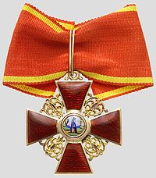
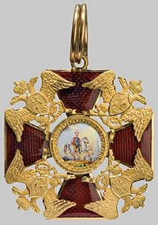
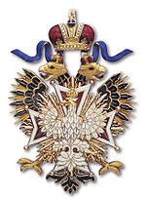
Антон Егорович Зальца. Награды, вручённые с 1883 по 1914
Орден Святой Анны 2-й ст. (1883),
Орден Святого Владимира 3-й ст. (1888),
Орден Святого Станислава 1-й ст. (1898),
Орден Святой Анны 1-й ст. (1904),
Орден Святого Владимира 2-й ст. (1906),
Орден Белого Орла (1911),
Орден Святого Александра Невского (1914)
⬅На снимках:(слева направо)
Орден Святой Анны 2-й ст.
Орден Святого Александра Невского
Орден Белого Орла
⬅|Меню|➔

Slide 8
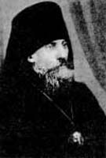
Митрополит Мануил (Лемешевский В.В.) (1884-1968)
Окончил Либавскую Николаевскую гимназию, учился на юридическом факультете Петербургского университета (ушёл в 1910 с последнего курса) и в Петроградской духовной академии (1916—1918). Окончил высшие библиотечные курсы в Петрограде в 1920.
⬅|Меню|➔

Slide 9
Деятельность Митрополита Мануила
В 1911 пострижен в монашество, в 1912 - рукоположен во иеромонаха. С апреля 1919 - настоятель Никольской церкви. В марте 1920 основал при ней Спасское братство, из-за чего был арестован. 1923-1924 управлял Петроградской епархией. 3 года отбывал срок на Соловках по обвинению в создании нелегального братства, в 1928 оказывал поддержку митрополиту Сергию в Ленинграде в неприятии «иосифлянского» разделения.
⬅|Меню|➔

Slide 10
Деятельность Митрополита Мануила
Подвергался арестам в январе 1930 и 1932, в декабре 1933, апреле 1939. С февраля 1945 - епископ Оренбургский и Бузулукский. В 1949 осужден на 10 лет заключения в лагерь. Освобожден в 1955 и назначен управляющим Чебоксарской епархией, в январе 1956 утвержден епископом, 1956 – архиепископом, а затемв 1962 - митрополитом.
С 1960 - кандидат богословия. С 1965 - на покое в Куйбышеве, где и скончался. Погребен в притворе Покровского кафедрального собора г. Самары (Куйбышев).
⬅|Меню|➔

Slide 11
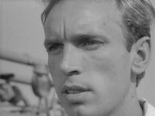
Геннадий Петрович Нилов
Окончил Ленинградский государственный институт театра, музыки и кинематографии.
В школе был руководителем драмкружка, где сам ставил спектакли, подбирал костюмы и грим для исполнителей. Одновременно Нилов увлекался спортом, занимаясь в спортивной школе Алексеева, по окончании которой получил 9 разрядов в различных видах спорта.
⬅|Меню|➔

Slide 12
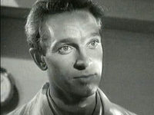
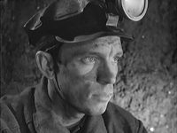
Геннадий Петрович Нилов
Когда Павел Петрович снимался в фильме «Подвиг разведчика», то мальчик тоже участвовал в массовке. Затем, учась на четвертом курсе института, Нилов снялся в эпизодах фильмов «В твоих руках жизнь», «Шинель» и «Поднятая целина».
В 1959 году Геннадий Нилов окончил институт и был принят в штат киностудии «Ленфильм».
⬅|Меню|➔

Slide 13
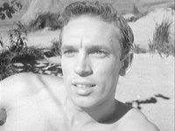
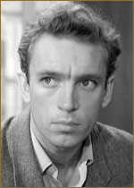
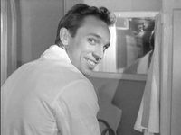
Геннадий Петрович Нилов
В 1993 году Геннадий Нилов, отработав на «Ленфильме» 34 года, был сокращен из штата киностудии.
Сын — Алексей Нилов, актёр
⬅|Меню|➔

Slide 14
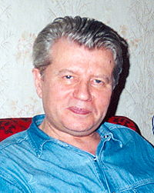
Вячеслав Вульфович Оснос (1935-2009)
Российский, ранее советский, шахматист, международный мастер (1965), заслуженный тренер РСФСР (1974). Радиотехник. Участник 6 (1963—1968) чемпионатов СССР ,Спартакиад народов СССР (1963, 1967 и 1979; в составе команды Ленинграда). Чемпион Ленинграда (1971 и 1980). Участник международных турниров: Будапешт (1965) — 8-е; Ленинград (1967) — 6-8-е; Дебрецен (1969) — 1-е; Цинновиц (1971) — 5-7-е; Пловдив (1982) — 6-10-е места. Участник матчей Ленинград — Будапешт.
⬅|Меню|➔

Slide 15
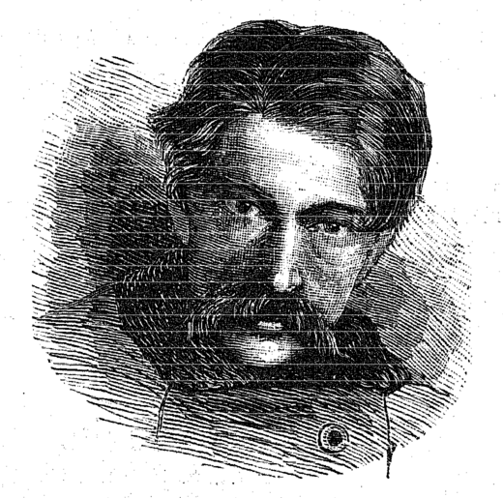
Александр Константинович Соловьёв (1846-1879)
Родился в семье чиновника, за отличные успехи в уездном училище был зачислен на казённый счёт в гимназию в Петербурге.
В 1865 году поступил на юридический факультет Петербургского университета, но со II курса был вынужден оставить его по недостатку средств.
Выдержав экзамен на учителя, стал преподавать историю и географию в Торопецком уездном училище.
⬅|Меню|➔

Slide 16
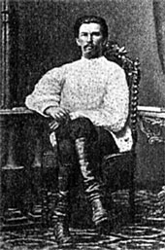
Александр Константинович Соловьёв (1846-1879)
Глубоко верующий аскет, Соловьёв, разочаровавшись в религии, с 1876 года примыкал к обществу «Земля и воля».
В 1877—1878 годах Соловьёв вел революционную пропаганду среди крестьян Поволжья.
2 апреля 1879 года совершил неудачное покушение на Александра II.
После попытки отравиться Соловьёв был арестован, приговорён к казни и повешен.
⬅|Меню|➔

Slide 17
Фёдор Васильевич Степанов (1867-1914)
Учился у Карла Ватерстраата в инструментальных классах Придворной певческой капеллы, затем с 1885 по 1890 гг. в Петербургской консерватории у него же. С марта 1892 года солист Императорского Михайловского Театра, а с сентября того же года становится вторым флейтистом, а позже регулятором оркестра Мариинского театра (балетный состав), где работает до 1907 года.
⬅|Меню|➔

Slide 18
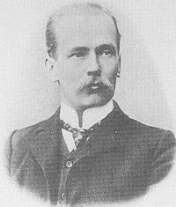
Фёдор Васильевич Степанов (1867-1914)
В 1905—1914 гг. профессор Петербургской консерватории, где начал первым профессионально преподавать флейту Бёма. Одновременно являлся капельмейстером и учителем музыки юнкеров Павловского военного училища.
⬅|Меню|➔

Slide 19
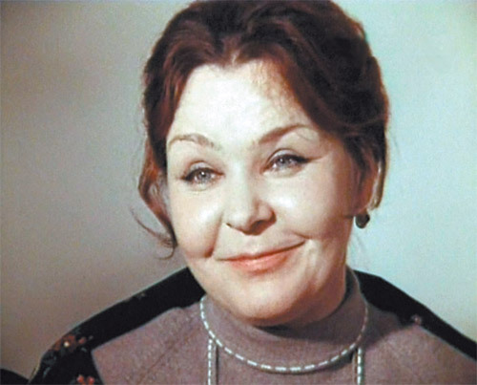
Нина Николаевна Ургант
После войны, окончив среднюю школу, Нина Ургант приехала в Ленинград и подала документы сразу в политехнический и педагогический институты и заодно... в слесарную школу. Однако в итоге Нина поступила... в Ленинградский театральный институт имени А.Н. Островского (ныне - Академия театрального искусства), где ее педагогом была Татьяна Сойникова.
⬅|Меню|➔

Slide 20
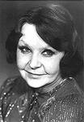
Нина Николаевна Ургант
Успешно окончив институт в 1953 году, Нина определилась на работу в Ярославский академический драматический театр имени Ф. Волкова, где сразу заняла место ведущей лирической героини. Но проработала она там недолго. Уже через год (в 1954) Ургант вступила в труппу Ленинградского театра имени Ленинского комсомола, куда ее пригласил Георгий Александрович Товстоногов, тогда художественный руководитель театра.
⬅|Меню|➔

Slide 21
Григорий Борисович Ягдфельд (1908-1992)
В 1909 году, в возрасте восьми месяцев, вместе с родителями, переезжает в Санкт-Петербург.
В 1926—1930 гг — учился на Высших курсах искусствоведения при Ленинградском институте истории искусств.
В 1929 г. начал литературную деятельнось. Окончил Санкт-Петербургскую государственную консерваторию имени Н. А. Римского-Корсакова (СПбГК) по классу скрипки. Член Союза писателей РСФСР, Союза кинематографистов РСФСР, Союза театральных деятелей РСФСР.
В 1946 г. выходит постановление ЦК «О журналах „Звезда“ и „Ленинград“», в котором резкой критике подвергалась пьеса Григория Ягдфедьда «Дорога времени», творчество Анны Ахматовой, Михаила Зощенко, Геннадия Гора и других советских писателей. Все они были исключены из Союза советских писателей.
⬅|Меню|➔

Slide 22
Григорий Борисович Ягдфельд (1908-1992)
В 1958 г. — знакомится со своей будущей женой Галиной, с которой проживёт до самой смерти 11 января 1992 года. Умер в возрасте 84 лет. Похоронен на Преображенском кладбище в Санкт-Петербурге.
Наследие Григория Ягдфельда — пьесы для взрослых и детей, водевили, литературные и режиссёрские сценарии, сценарии цирковых, эстрадных представлений, пантомим и балетов. Несколько киносценариев и пьес написано в соавторстве с Виктором Витковичем и Ниной Гернет.
⬅|Меню|➔

Slide 23
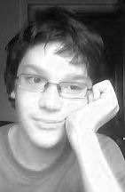
Заключение
Презентация была выполнена
учеником 11 класса
средней школы №4
Воробьёвым Артемием
Эти знаменитые люди - лишь часть тех, кто родился или вырос в нашем замечательном городе, но тем не менее мы должны знать и помнить их.

